Slide 1
Строки

Slide 2
Способы представления строк
С упреждающей длиной.
С завершающим (терминальным) элементом.

Slide 3

Строки с упреждающей длиной

Slide 4

Строки с терминальным элементом

Slide 5
Delphi-строки
4 байта
4 байта

Slide 6
Unicode
Для хранения символа может отводиться больше 1 байта.
В чём проблема однобайтных кодировок?

Slide 7
Unicode
UTF-8:
  от 1 до 4 байт/символ.
UTF-16:
  от 2 до 4 байт/символ.
UTF-32:
  4 байта/символ.
UCS-2:
  2 байта/символ.
UCS-4:
  4 байта/символ.

Slide 8
Поддержка Unicode в C/C++
Вводятся дополнительные типы:
  char
  wchar (wchar_t)
  TCHAR
Для Unicode-строк написаны отдельные реализации функций.

Slide 9
Строки в языке ассемблера
str db "Hello, world!", 0
str db 'H', 'e', 'l', …
str db 72, 101, 108, …

Slide 10
Строки в языке Си
char *str = "Hello, world!";
char str[] = "Hello, world!";
char str[] = {'H', 'e', 'l', …};
char str[] = {72, 101, 108, …};

Slide 11
Строки в языке Си
char *str = "Hello, world!";
char str[] = "Hello, world!";
В чём отличие?

Slide 12
Строки в языке Си
char *str = "Hello, world!";
char str[] = "Hello, world!";
char *const str = "Hello, world!";
const char *str = "Hello, world!";

Slide 13
Функции для работы со строками
Первоначальные реализации при неправильном использовании делали программы уязвимыми к атакам переполнением буфера.

Slide 14
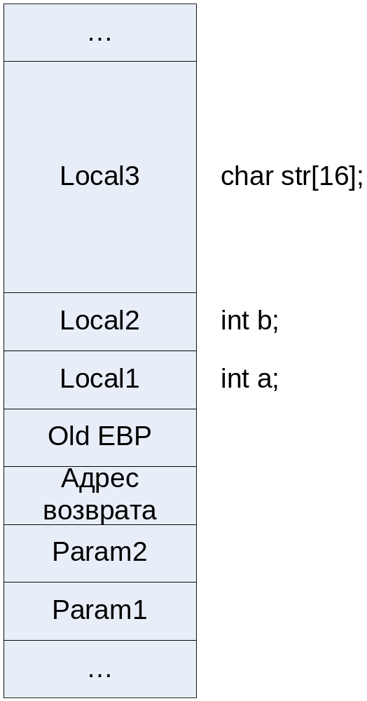
Атака переполнением буфера
str
str[16] = 'A';
str[20] = 'B';
str[24] = 'C';
str[28] = 'D';

Slide 15
Функции для работы со строками
В современных реализациях используются модификации:
  safe-функции:
    имеют дополнительные параметры, задающие размеры строк;
    имеют постфикс _s в имени.
  Unicode-функции;
  Unicode/ANSI-функции.
strcpy strcpy_s wcscpy_s _tcscpy_s

Slide 16
Функция strcpy()
char *strcpy(
char *dest,
const char *src
);

Slide 17
Функция strcpy()
// Пример реализации
char *user_strcpy(char *dest, const char *src)
{
char *result = dest;
do
{
*dest++ = *src;
}
while (*src++);
return result;
}

Slide 18
Функция strcpy()
// Пример реализации
char *user_strcpy(char *dest, const char *src)
{
char *result = dest;
do {} while (*dest++ = *src++);
return result;
}
Минздрав предупреждает: писать код ТАК опасно для жизни!

Slide 19
Функция strlen()
int strlen(
const char *src
);

Slide 20
Функция strlen()
// Пример реализации
int user_strlen(const char* src)
{
int result = 0;
while (*src++) result++;
return result;
}

Slide 21
Конкатенация строк
char *str1 = “Студент”;
char *str2 = “ БГУИР”;
char *str3;
str3 = str1 + str2;

Slide 22
Функция strcat()
char *strcat(
char *dest,
const char *src
);

Slide 23
Функция strcat()
// Пример реализации
char *user_strcat(char *dest, const char* src)
{
strcpy(dest + strlen(dest), src);
return dest;
}

Slide 24
Функция strchr()
char *strchr(
char *s,
int c
);

Slide 25
Функция strchr()
// Пример реализации
char *user_strchr(char *s, int c)
{
do
{
if (*s == c) return s;
}
while (*s++);
return 0;
}

Slide 26
Функция strdup()
char *strdup(
const char *s
);

Slide 27
Функция strdup()
// Пример реализации
char *user_strdup(const char *s)
{
char *result = malloc(strlen(s) + 1);
return result ? strcpy(result, s) : 0;
}

Slide 28
Функция strdup()
// Использование
char *temp = strdup(str);
...
free(temp);

Slide 29
Функция strcmp()
int strcmp(
const char *s1,
const char *s2
);

Slide 30
Функция strcmp()
// Пример реализации
int strcmp(const char *s1, const char *s2)
{
int result;
do
{
result = *s1 - *s2;
}
while (*s1++ && *s2++ && !result)
return result;
}

Slide 31
Вопросы?

